Slide 1



Usos y evaluación de wikis en docencia
Manuel Palomo Duarte
Universidad de Cádiz
Wikimedia España

Slide 2
Índice
Bio
Qué es un wiki
Wiki y otras herramientas web 2.0
Tipos de wikis
Wikis en docencia
  Tipos de ejercicios
  Evaluación
Referencias

Slide 3
Bio
Manuel Palomo Duarte
  Profesor Dpto. Ing. Informática en Universidad de Cádiz
Experiencia sobre wikis:
  Vocal de Educación en Wikimedia España
  Anteriormente Director Oficina de Software Libre UCA
  Responsable de proyecto financiado por Wikimedia Fundation
  Participación en Proyecto Excelencia Junta
  Participante en el ProyectoUCAc2
  Premios de Innovación Docente en uso de wikis
  Autoría de JCRs sobre wikis en aprendizaje colaborativo
  Curso de formación sobre wikis PDI-UCA (4 ediciones)

Slide 4
¿Qué es un wiki?
Web editable con un navegador web
Los conceptos se relacionan con enlaces
Fomentan la cooperación entre pares
  Permiten que los lectores ayuden a completarla
  Control de permisos muy laxo (horizontalidad)
    Se minimizan lo roles jerárquicos
  Creación de información poco estructurada/controlada

Slide 5
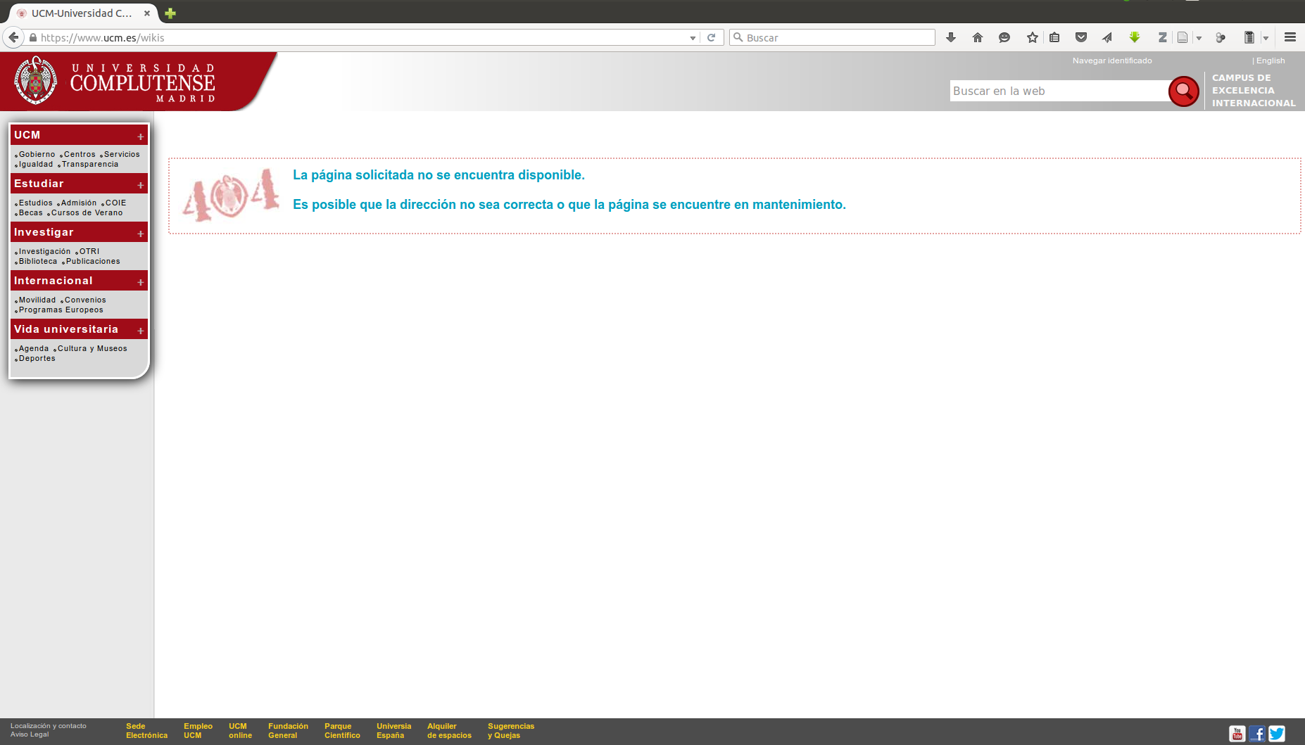

Slide 6


Slide 7
Wiki y otras herramientas web 2.0
Un wiki es una herramienta CSCW
  Hay otras: Google Drive, pads, etc.
Google Drive (a.k.a. Google Docs) es un editor de texto on-line
  Más opciones de formato, etc
  No interrelaciona documentos (conocimiento)
  Control jerárquico de la edición

Slide 8








Software libre para wikis
Como sistemas independientes
Como parte de sistemas mayores
Como servicios

Slide 9
Tipos de ejercicios
Los entornos wikis permiten colaborar de manera sencilla entre pares
Esto tiene muchas aplicaciones en educación
  Potenciación de capacidades de grupo: liderazgo, cooperación, etc
  Revisión de trabajo entre pares
  Monitorización
  Etc.
Aunque se pueden usar individualmente, nos centraremos en ejercicios de grupo

Slide 10
Trabajos mixtos
Ejemplos:
  Análisis de lectura de parte de un libro/texto
    Sustenta un análisis global
  Ejercicios distintos para cada alumno:
    Se complementan entre sí
  Experimentos individuales (mediciones)
    En una página se comparten datos y se analizan en conjunto
  Aplicar varios métodos para resolver un mismo problema
    Se comparan los resultados finales, procesos, etc

Slide 11
Trabajos en grupo
Ejemplos:
  Desarrollo de proyectos:
    Cada grupo hace una parte (coherente con el resto)
  Explicación de conceptos
    Cada grupo trabaja los de una temática
  Análisis de realidad:
    Un grupo hace estudio teórico, otro aplica, otro hace estimaciones, otro mide, etc
  Brainstorming

Slide 12
Trabajos intergrupos
Un trabajo es el resultado de varios grupos:
  Cada grupo realiza la primera fase de un proyecto
  Otro grupo la evalúa (da el VB)
  El mismo u otro grupo hacen la segunda fase
  El mismo u otro la evalúa
  Se repite una tercera fase
  ...

Slide 13
Trabajos “wiki-puzzle”
Basado en la técnica del puzzle (jigsaw)
Cada miembro de un grupo documenta un concepto/proceso en el wiki
  Los compañeros deben leerlo y hacer casos de aplicación también en el wiki
  Si no entienden algo:
    Que notifiquen a los autores
    Que lo corrijan ellos
    Que informen al profesor
  Más info: http://www.usquidesup.upf.edu/es/puzzle-esp

Slide 14
Trabajos “por fascículos”
Se manda un ejercicio inicial de corto alcance
  Normalmente con mucha libertad para los grupos: que elijan temática, etc.
Cada semana el profesor amplía el ejercicio
  Con elementos que tiene preparados
    Competencias a trabajar, etc
  Y con elementos personalizadas para cada caso
    Reforzando aspectos más flojos, etc

Slide 15
Trabajos de corrección
Puedo poner en el wiki información errónea
Los alumnos deben corregirla
  Puede ser por roles: tú revisa tal apartado y tú tal otro
  Premio a quien detecta errores
Al corregir los errores se pueden desvelar otros errores que hay “ocultos”
Los alumnos correctores pueden equivocarse

Slide 16
Colaboración entre asignaturas
Asignaturas complementarias pueden trabajar en un mismo wiki:
  Al mismo tiempo
  En distintos cursos/cuatrimestres
Pueden trabajar distintos aspectos
  Pueden evaluar alumnos de cursos superiores a los de primero
  Pueden evaluar los alumnos lo que hicieron el año pasado sin saber tal concepto

Slide 17
Evaluación
Normalmente el wiki es una extensión de lo que vemos en clase
  Me preocupa:
    Los copiones o alumnos “milagro”
    Los parásitos: “probe” de mí
    ...
  Podemos identificarlos con datos objetivos
Si se me escapa uno no es una tragedia:
  ¡La gente copia en los trabajos y exámenes!

Slide 18
Qué quiero evaluar
En el wiki se guarda cada edición de cada usuario, así como su fecha y hora
Parece que la aproximación detallada no es la más adecuada
  No es abarcable
En el wiki
  No hay que pensar tanto en “autoría”
  Y pensar más en responsabilidad

Slide 19
Qué quiero evaluar
Cada página debe tener uno o varios responsables
  Da igual si ha escrito su contenido al 100% o no
  Lo importante es que él debe responder del contenido de esa página al día de la entrega
  Si una página recibe una aportación “externa” el responsable debe decidir si:
    Dejar el contenido (porque es correcto)
    Modificarlo
    Eliminarlo

Slide 20
Qué quiero evaluar
Si evalúo sólo la versión final del wiki
  ¿Actúo bien?

Slide 21
Qué quiero evaluar
Si evalúo sólo la versión final del wiki
  Sería tan bueno/malo como evaluar sólo un PDF
    Cantidad
    Calidad (aplicación de conceptos, destrezas, etc)
    Presentación
    Etc.
  Es lo que llevamos años haciendo y no pasa nada
    Con la ventaja de que el wiki facilita el proceso: colaboración, monitorización, etc.
Puede complementarse con otros indicadores ...

Slide 22
Competencias
La evaluación en los título Bolonia es hace en base a competencias
  Competencias específicas: propias de la profesión
  Competencias generales: transversales a cualquier título: liderazgo, trabajo en grupo, cumplimiento de plazos, trabajo constante, etc.
¿Cómo se evalúan estas competencias transversales objetivamente?

Slide 23
Cumplimiento de planificación
Se puede trabajar el cumplimiento de una planificación:
  ¿Pongo fecha tope de disponibilidad del wiki?

Slide 24
Cumplimiento de planificación
Se puede trabajar el cumplimiento de una planificación:
  ¿Pongo fecha tope de disponibilidad del wiki?
  ¿Tan malo es que los alumnos sigan trabajando después de entregar un ejercicio?
    Podemos dejarlos que trabajen
    Yo decido qué peso doy a la versión del wiki del día de entrega y qué peso a la última
    La nota de la competencia de cumplir hitos es baja

Slide 25
Liderazgo
Se puede considerar líderes a los alumnos:

Slide 26
Liderazgo
Se puede considerar líderes a los alumnos:
  Que hacen las primeras aportaciones al wiki
    Parten de un wiki vacío y han dado una estructura para que se desarrolle el trabajo
  Que reparten el trabajo
    Idealmente estaría en la pestaña discusión/Comentarios

Slide 27
Resolución de conflictos
Los problemas en el desarrollo del wiki deben reflejarse en la pestaña comentarios
  Ej: si un compañero no hace una parte del wiki que necesito para poder empezar mi trabajo:
    Debería poner un comentario para que se sepa que tal día a tal hora ya le indiqué que debía arreglar dicha situación
    El alumno aludido puede (y debe) responder
  Se pueden observar roles, planificación, objetivos (cumplidos o no), interacciones, negociaciones ...

Slide 28
Esfuerzo
Hay medidas propias del wiki:
  Exigir un mínimo de trabajo durante el curso. Ej:
    Si hay hasta 10 aportaciones en total al wiki: 0,5 puntos. Más de 10 aportaciones: 1 punto
  Enlaces entre páginas
  Número de conceptos no directos trabajados (otras entradas del wiki)
Otras dependientes del trabajo:
  Número de mediciones en campo
  Número de referencias bibliográficas
    Y su tipo: libro, URL, normativa, etc.

Slide 29
Constancia
Ej: Si hay mínimo una aportación al wiki cada semana (por persona o por grupo): 1 punto
  ¿Es justo dar puntos por poner “algo” cada semana?

Slide 30
Constancia
Ej: Si hay mínimo una aportación al wiki cada semana (por persona o por grupo): 1 punto
  ¿Es justo dar puntos por poner “algo” cada semana?
  Es un indicador objetivo de actividad, como dar un punto por asistir a clase o por entregar prácticas
    No damos puntos porque estemos seguros de que ha hecho un magnífico trabajo …
    … más bien porque creemos que si el alumno lo hace aprenderá más que en caso contrario

Slide 31
Constancia
Ponerle reforzar con hitos de entrega (plazos)
  Si se puede, hacer evaluaciones intermedias, autoinformes y/o presentaciones en clase
  Ej: esta semana tenéis que escribir en el wiki sobre el tema que acabamos de ver → conseguimos que estudien
También el profesor debe monitorizar el avance de los grupos
  Ej: una vez a la semana ver el wiki y dar avisos

Slide 32
Colaboración
¿Qué pasa si un alumno sólo aporta un día?
  Notas:

Slide 33
Colaboración
¿Qué pasa si un alumno sólo aporta un día?
  Nota de grupo: la misma que sus compañeros
    Si no les parece bien han tenido tiempo de quejarse
    Si al alumno tenía tareas, estas están incluidas y aceptadas implícitamente en el trabajo del resto de compañeros
  Nota de trabajo continuo: cero
    No ha trabajado de manera continua
  Colaboración: cero, ha volcado todo su trabajo en un momento, impidiendo la colaboración con sus compañeros
  Liderazgo: cero (a menos que fuera el primero)

Slide 34
Colaboración
¿Qué pasa si un alumno sólo hace una aportación cada semana?
  Nota de grupo: la misma que a sus compañeros
  Como es sólo una aportación puedo verla para comprobar si es significativa o no
    Si no es significativa (ej: una cursiva): mala nota de trabajo continuo
    Si es significativa: la nota que proceda

Slide 35
Capacidad de innovación
¿Es un problema que los alumnos tengan acceso a los wikis de sus compañeros?

Slide 36
Capacidad de innovación
¿Es un problema que los alumnos tengan acceso a los wikis de sus compañeros?
  Si un alumno aplica una idea/técnica innovadora … en menos de 24h se la ha copiado toda la clase

Slide 37
Capacidad de innovación
¿Es un problema que los alumnos tengan acceso a los wikis de sus compañeros?
  Si un alumno aplica una idea/técnica innovadora … en menos de 24h se la ha copiado toda la clase
  ¿Es eso realmente así?
    Si los trabajos de todos los alumnos son exactamente iguales sí, pero entonces mejor dejamos el wiki
    Si los trabajos son distintos no es exactamente así: el alumno debe leer y entender qué hace un compañero, adaptarlo a su proyecto, integrarlo, etc
      Eso es lo que quiero que hagan en el mundo real
¡Son competencias!

Slide 38
Capacidad de innovación
Otra cosa distinta es si quiero dar más puntos al que tuvo la idea original. ¿Qué haría?

Slide 39
Capacidad de innovación
Otra cosa distinta es si quiero dar más puntos al que tuvo la idea original. ¿Qué haría?
  Crearía una página en el wiki para apuntar ideas
    Junto a cada idea iría su autor
    Si quiero, le pediría a los alumnos que “integran” ideas que lo indiquen en dicha página
  Daría nota por competencias independientes:
    Nota por incluir ideas nuevas
    Nota por saber identificar ideas de interés para mi proyecto e integrarlas adecuadamente

Slide 40
Competencias
La evaluación del wiki la puedo realizar yo como profesor o compartirla con los alumnos:
  Auto-evaluación (o auto-informe): le puede pedir a los alumnos que en un A4 me resuman sus aportaciones al wiki y hagan un análisis crítico de su papel en el grupo
  Evaluación entre pares: que el alumno A corrija el trabajo del B, el B el del C, etc. (rúbricas)
  Auditores: cada alumno evalúan un aspecto concreto en todos los wikis
  Dos o tres alumnos pueden hacer una misma evaluación y me vale de contraste

Slide 41
La segunda oportunidad
Puedo hacer que un alumno/grupo repase el trabajo de otro para indicar aspectos a ampliar/mejorar
Pueden servir para dar una segunda oportunidad a:
  Los autores originales
  Los que encontraron la debilidad (subir nota)
  Los que tienen esos conceptos flojos (examen)
  ...

Slide 42
Combinación con el método tradicional
Si no me termino de fiar del wiki
  Hago un examen a cada alumno sobre lo que ha hecho en el wiki (con el wiki delante o no)
  Pido a quien ha colaborado en otra página que me haga la misma corrección en otra
  En medio de la edición del wiki:
    Meto datos nuevos para obligarles a trabajarlos
    Cambio a los alumnos de roles/grupos
    ...

Slide 43


Herramientas de apoyo
En proyectos Wikimedia:
  Wikimetrics: https://metrics.wmflabs.org
Para wikis Mediawiki:

Slide 44
Referencias
Basado en los materiales del curso “Introducción al uso educativo de wikis” realizado en la Universidad de Cádiz por Manuel Palomo Duarte, Antonio García Domínguez, Lorena Gutiérrez Madroñal y Antonio Balderas Alberico
  A la espera de publicación en Open CourseWare
  https://github.com/DrPantera/wikis4education
Betting system for formative code review in educational competitions. Expert Syst. Appl.
Assessment of collaborative learning experiences by graphical analysis of wiki contributions. ILE.

Slide 45

Gracias por su atención
¿Preguntas?

